Slide 1
5.1 Public Cloud السحابة العامة
According to NIST, the public cloud is the cloud infrastructure that is provisioned for open use by the general public. It may be owned, managed, and operated by a business, academic, or government organization, or some combination of them.
A user can simply purchase resources on an hourly basis and work with the resources. There is no need of any prebuilt infrastructure for using the public cloud. These resources are available in the cloud provider’s premises.
وفقًا لـ NIST ، فإن السحابة العامة هي البنية التحتية السحابية التي يتم توفيرها للاستخدام المفتوح من قبل عامة الناس. قد يكون مملوكًا ومدارًا ومُشغلًا بواسطة شركة أو مؤسسة أكاديمية أو حكومية ، أو مزيجًا منهم.
يمكن للمستخدم ببساطة شراء الموارد على أساس كل ساعة والعمل مع الموارد. ليست هناك حاجة إلى أي بنية أساسية سابقة الإنشاء لاستخدام السحابة العامة. تتوفر هذه الموارد في مقر مزود السحابة.

Slide 2
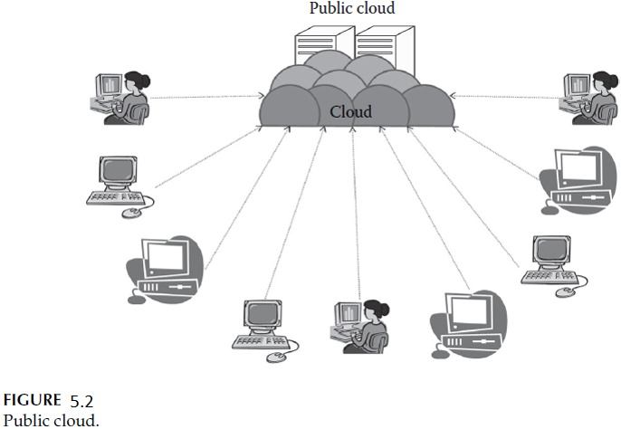

Slide 3
5.1.1 Characteristics مميزات
Highly scalable: The public cloud is highly scalable. The resources in the public cloud are large in number and the service providers make sure that all the requests are granted.
Affordable: The public cloud is offered to the public on a pay-as-you-go basis; hence, the user has to pay only for what he or she is using. And, this does not involve any cost related to the deployment.
قابلية كبيرة للتوسع: السحابة العامة قابلة للتطوير بدرجة كبيرة. الموارد في السحابة العامة كبيرة العدد ويتأكد مقدمو الخدمة من تلبية جميع الطلبات.
ميسور التكلفة: يتم تقديم السحابة العامة للجمهور على أساس الدفع عند الاستخدام ؛ ومن ثم ، يتعين على المستخدم أن يدفع فقط مقابل ما يستخدمه. وهذا لا ينطوي على أي تكلفة تتعلق بالنشر.

Slide 4
3. Less secure: The public cloud is less secure out of all the four deployment models. This is because the public cloud is offered by a third party and they have full control over the cloud. Though the SLAs ensure privacy, still there is a high risk of data being leaked.
4. Highly available: The public cloud is highly available because anybody from any part of the world can access the public cloud with proper permission.
5. Stringent SLAs: SLA is very stringent in the case of the public cloud.
3. أقل أمانًا: تعد السحابة العامة أقل أمانًا من بين جميع نماذج النشر الأربعة. هذا لأن السحابة العامة مقدمة من طرف ثالث ولديهم سيطرة كاملة على السحابة. على الرغم من أن اتفاقيات مستوى الخدمة تضمن الخصوصية ، إلا أنه لا يزال هناك خطر كبير من تسرب البيانات.
4. متوفر بدرجة عالية: تتوفر السحابة العامة بشكل كبير لأن أي شخص من أي جزء من العالم يمكنه الوصول إلى السحابة العامة بإذن مناسب.
5. اتفاقيات مستوى الخدمة الصارمة: اتفاقية مستوى الخدمة صارمة للغاية في حالة السحابة العامة.

Slide 5
5.1.2 Suitability ملاءمة
The public cloud can be used whenever the following applies:
  The requirement for resources is large, that is, there is large user base.
  The requirement for resources is varying.
  There is no physical infrastructure available.
  An organization has financial constraints.
مكن استخدام السحابة العامة عندما ينطبق ما يلي:
الحاجة إلى الموارد كبيرة ، أي أن هناك قاعدة مستخدمين كبيرة.
متطلبات الموارد متفاوتة.
لا توجد بنية تحتية مادية متاحة.
منظمة لديها قيود مالية.

Slide 6
The public cloud is not suitable, where the following applies:
  Security is very important.
  Organization expects autonomy.
  Third-party reliability is not preferred.
السحابة العامة غير مناسبة ، حيث ينطبق ما يلي:
الأمن مهم جدا.
تتوقع المنظمة الحكم الذاتي.
موثوقية الطرف الثالث غير مفضل.

Slide 7
5.1.3 Issues
Several issues pertaining to the public cloud are as follows:
SLA: Unlike the private cloud, here the number of users is more and so are the numbers of service agreements. The service provider is answerable to all the users. The users here are diverse. The SLA will cover all the users from all parts of the world. The service provider has to guarantee all the users a fair share without any priority.
العديد من القضايا المتعلقة بالسحابة العامة هي كما يلي:
1. اتفاقية مستوى الخدمة (SLA): على عكس السحابة الخاصة ، فإن عدد المستخدمين هنا أكبر وكذلك عدد اتفاقيات الخدمة. مقدم الخدمة مسؤول أمام جميع المستخدمين. المستخدمون هنا متنوعون. ستغطي اتفاقية مستوى الخدمة جميع المستخدمين من جميع أنحاء العالم. يجب على مزود الخدمة أن يضمن لجميع المستخدمين حصة عادلة دون أي أولوية.

Slide 8
2. Network: The network plays a major role in the public cloud. Each and every user getting the services of the cloud gets it through the internet.
Unlike the private cloud where the organization takes responsibility for the network, here the service provider is not responsible for the network. The service provider is responsible for providing proper service to the customer.
2. الشبكة: تلعب الشبكة دورًا رئيسيًا في السحابة العامة. يحصل كل مستخدم يحصل على خدمات السحابة على ذلك عبر الإنترنت. على عكس السحابة الخاصة حيث تتحمل المنظمة مسؤولية الشبكة ، هنا مزود الخدمة غير مسؤول عن الشبكة. مقدم الخدمة مسؤول عن تقديم الخدمة المناسبة للعميل.

Slide 9
3. Performance: As mentioned, the performance of a cloud delivery model primarily depends on the network and the resources. The service provider has to adequately manage the resources and the network. As the number of users increases, it is a challenging task for the service providers to give good performance.
4. Multitenancy: The resources are shared, that is, multiple users share the resources, hence the term multitenant. Due to this property, there is a high risk of data being leaked or a possible unprivileged access.
3. الأداء: كما ذكرنا ، يعتمد أداء نموذج التسليم السحابي بشكل أساسي على الشبكة والموارد. يجب على مزود الخدمة إدارة الموارد والشبكة بشكل مناسب. مع زيادة عدد المستخدمين ، يصبح من الصعب على مزودي الخدمة تقديم أداء جيد.
4. تعدد المستأجرين: الموارد مشتركة ، أي أن العديد من المستخدمين يتشاركون في الموارد ، ومن هنا جاء مصطلح تعدد المستأجرين. بسبب هذه الخاصية ، هناك خطر كبير من تسرب البيانات أو الوصول غير المحمي المحتمل.

Slide 10
5. Location: The location of the public cloud is an issue. As the public cloud is fragmented and is located in different regions, the access to these clouds involves a lot of data transfers through the Internet. There are several issues related to the location.
6. Security and data privacy: Security and data privacy are the biggest challenges in the public cloud. As data are stored in different places around the globe, data security is a very big issue. A user storing the data outside his or her country has a risk of the data being viewed by other.
5. الموقع: موقع السحابة العامة يمثل مشكلة. نظرًا لأن السحابة العامة مجزأة وتقع في مناطق مختلفة ، فإن الوصول إلى هذه السحابات ينطوي على الكثير من عمليات نقل البيانات عبر الإنترنت. هناك العديد من القضايا المتعلقة بالموقع.
6. الأمان وخصوصية البيانات: يعد الأمان وخصوصية البيانات من أكبر التحديات في السحابة العامة. نظرًا لأنه يتم تخزين البيانات في أماكن مختلفة حول العالم ، فإن أمان البيانات يمثل مشكلة كبيرة جدًا. يتعرض المستخدم الذي يقوم بتخزين البيانات خارج دولته لخطر عرض البيانات من قبل الآخرين.

Slide 11
7. Laws and conflicts: The data are stored in different places of the world in different countries. Hence, data centers are bound to laws of the country in which they are located. This creates many conflicts and problems for the service providers and the users.
8. Cloud management: Here, the number of users is more, and so the management is difficult. Inefficient management of resources will lead to resource shortage, and user service might be affected.
7. القوانين والنزاعات: يتم تخزين البيانات في أماكن مختلفة من العالم في دول مختلفة. ومن ثم ، فإن مراكز البيانات ملتزمة بقوانين البلد الذي توجد فيه. هذا يخلق العديد من التعارضات والمشاكل لمقدمي الخدمة والمستخدمين.
8. إدارة السحابة: هنا ، عدد المستخدمين أكبر ، وبالتالي فإن الإدارة صعبة. ستؤدي الإدارة غير الفعالة للموارد إلى نقص الموارد ، وقد تتأثر خدمة المستخدم.

Slide 12
5.1.4 Advantages
  There is no need of establishing infrastructure for setting up a cloud.
  There is no need for maintaining the cloud.
  They are comparatively less costly than other cloud models.
  Strict SLAs are followed.
  There is no limit for the number of users.
  The public cloud is highly scalable.
5.1.4 المزايا
ليست هناك حاجة لإنشاء بنية أساسية لإعداد السحابة.
ليست هناك حاجة للحفاظ على السحابة.
إنها أقل تكلفة نسبيًا من النماذج السحابية الأخرى.
يتم اتباع اتفاقيات مستوى الخدمة الصارمة.
لا يوجد حد لعدد المستخدمين.
السحابة العامة قابلة للتطوير بدرجة كبيرة.

Slide 13
5.1.5 Disadvantages
  Security is an issue.
  Privacy and organizational autonomy are not possible.
5.1.5 عيوب
الأمن قضية.
الخصوصية والاستقلالية التنظيمية غير ممكنة.

Slide 14
5.2 Community Cloud
According to NIST, the community cloud is the cloud infrastructure that is provisioned for exclusive use by a specific community of consumers from organizations that have shared concerns (e.g., mission, security requirements, policy, and compliance considerations). It may be owned, managed, and operated by one or more of the organizations in the community, a third party, or some combination of them, and it may exist on or off premises.
It is a further extension of the private cloud.
5.2 سحابة المجتمع
وفقًا لـ NIST ، فإن سحابة المجتمع هي البنية التحتية السحابية التي يتم توفيرها للاستخدام الحصري من قبل مجتمع معين من المستهلكين من المنظمات التي لديها مخاوف مشتركة (على سبيل المثال ، المهمة ومتطلبات الأمان والسياسة واعتبارات الامتثال). قد تكون مملوكة ومدارة ومشغلة من قبل واحدة أو أكثر من المنظمات في المجتمع ، أو طرف ثالث ، أو مجموعة منهم ، وقد تكون موجودة داخل أو خارج المباني. إنه امتداد إضافي للسحابة الخاصة.

Slide 15
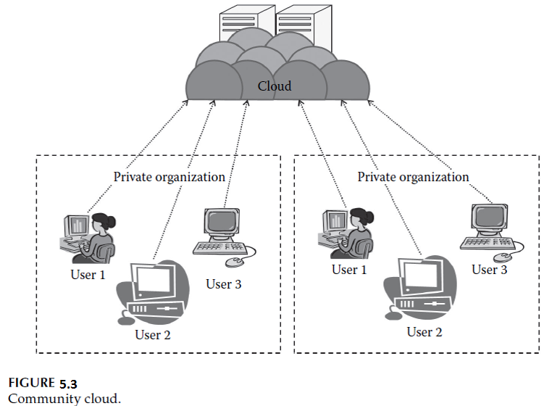

Slide 16
5.2.1 Characteristics
Collaborative and distributive maintenance: The community cloud is wholly collaborative, and usually no single party has full control over the whole cloud (in some cases, it may be controlled by one party).
Partially secure: Partially secure refers to the property of the community cloud where few organizations share the cloud, so there is a possibility that the data can be leaked from one organization to another, though it is safe from the outside world.
5.2.1 الخصائص
الصيانة التعاونية والتوزيعية: سحابة المجتمع تعاونية بالكامل ، وعادة لا يوجد طرف واحد لديه سيطرة كاملة على السحابة بأكملها (في بعض الحالات ، قد يتحكم فيها طرف واحد).
آمن جزئيًا: يشير الأمان جزئيًا إلى خاصية السحابة المجتمعية حيث تتشارك القليل من المؤسسات في السحابة ، لذلك هناك احتمال أن يتم تسريب البيانات من مؤسسة إلى أخرى ، على الرغم من أنها آمنة من العالم الخارجي.

Slide 17
5.2.2 Suitability
  This kind of cloud is suitable for organizations that
  Want to establish a private cloud but have financial constraint
  Do not want to complete maintenance responsibility of the cloud
  Want to establish the cloud in order to collaborate with other clouds
  Want to have a collaborative cloud with more security features than the public cloud
هذا النوع من السحابة مناسب للمؤسسات التي
تريد إنشاء سحابة خاصة ولكن لديها قيود مالية
لا ترغب في استكمال مسؤولية صيانة السحابة
تريد إنشاء السحابة من أجل التعاون مع السحب الأخرى
تريد الحصول على سحابة تعاونية مع ميزات أمان أكثر من السحابة العامة

Slide 18
This cloud is not suitable for organizations that
  Prefer autonomy and control over the cloud
  Does not want to collaborate with other organizations
5.2.3 Advantages
  It allows establishing a low-cost private cloud.
  It allows collaborative work on the cloud.
  It allows sharing of responsibilities among the organization.
  It has better security than the public cloud.
  هذه السحابة ليست مناسبة للمؤسسات التي تفضل الاستقلالية والتحكم في السحابة لا تريد التعاون مع المنظمات الأخرى
  5.2.3 المزايا
  يسمح بإنشاء سحابة خاصة منخفضة التكلفة.
  يسمح بالعمل التعاوني على السحابة.
  يسمح بمشاركة المسؤوليات بين المنظمة.
  لديها أمان أفضل من السحابة العامة.

Slide 19
5.2.4 Disadvantages
  Autonomy of an organization is lost.
  Security features are not as good as the private cloud.
  It is not suitable if there is no collaboration.
5.2.4 العيوب
فقدت استقلالية المنظمة.
ميزات الأمان ليست بنفس جودة السحابة الخاصة.
إنه غير مناسب إذا لم يكن هناك تعاون.

Slide 20
5.3 Hybrid Cloud
According to NIST, the hybrid cloud can be defined as the cloud infrastructure that is a composition of two or more distinct cloud infrastructures (private, community, or public) that remain unique entities but are bound together by standardized or proprietary technology that enables data and application portability.
السحابة المختلطة
وفقًا لـ NIST ، يمكن تعريف السحابة المختلطة على أنها البنية التحتية السحابية التي تتكون من اثنين أو أكثر من البنى التحتية السحابية المتميزة (خاصة أو مجتمعية أو عامة) والتي تظل كيانات فريدة ولكنها مرتبطة ببعضها البعض بواسطة تقنية قياسية أو مملوكة تمكّن البيانات و قابلية التطبيق

Slide 21
5.3.1 Characteristics
Scalable: The hybrid cloud is a combination of one or more deployment models. Usually, the private with public cloud gives hybrid cloud.
The main reason of having a hybrid cloud is to use the property of a public cloud with a private cloud environment. The public cloud is used whenever needed; hence, as the public cloud is scalable, the hybrid cloud with the help of its public counterpart is also scalable.
5.3.1 الخصائص
1. قابلة للتطوير: السحابة المختلطة هي مزيج من نموذج نشر واحد أو أكثر. عادة ، يوفر القطاع الخاص مع السحابة العامة سحابة مختلطة.
السبب الرئيسي لامتلاك سحابة مختلطة هو استخدام خاصية السحابة العامة مع بيئة سحابية خاصة. يتم استخدام السحابة العامة كلما دعت الحاجة ؛ وبالتالي ، نظرًا لأن السحابة العامة قابلة للتطوير ، فإن السحابة المختلطة بمساعدة نظيرتها العامة قابلة للتطوير أيضًا

Slide 22
2. Partially secure: The hybrid cloud usually is a combination of public and private. The private cloud is considered to be secured, but as the hybrid cloud also uses the public cloud, there is high risk of security breach. Thus, it cannot be fully termed as secure but as partially secure.
2. آمن جزئيًا: عادةً ما تكون السحابة الهجينة مزيجًا من القطاعين العام والخاص. تعتبر السحابة الخاصة مؤمنة ، ولكن نظرًا لأن السحابة المختلطة تستخدم أيضًا السحابة العامة ، فهناك مخاطر عالية لحدوث اختراق أمني. وبالتالي ، لا يمكن وصفه بأنه آمن تمامًا ولكنه آمن جزئيًا.

Slide 23
3. Stringent SLAs: As the hybrid cloud involved a public cloud intervention, the SLAs are stringent and might as per the public cloud service provider. But overall, the SLAs are more stringent than the private cloud.
4. Complex cloud management: Cloud management is complex and is a difficult task in the hybrid cloud as it involves more than one type of deployment models and also the numbers of users are high.
3. اتفاقيات مستوى الخدمة الصارمة: نظرًا لأن السحابة المختلطة تنطوي على تدخل سحابي عام ، فإن اتفاقيات مستوى الخدمة صارمة وقد تكون وفقًا لمزود خدمة السحابة العامة. ولكن بشكل عام ، تعد اتفاقيات مستوى الخدمة أكثر صرامة من السحابة الخاصة.
4. إدارة السحابة المعقدة: إدارة السحابة معقدة وهي مهمة صعبة في السحابة المختلطة لأنها تتضمن أكثر من نوع واحد من نماذج النشر وأيضًا عدد المستخدمين مرتفع.

Slide 24
5.3.2 Suitability
The hybrid cloud environment is suitable for
  Organizations that want the private cloud environment with the scalability of the public cloud
  Organizations that require more security than the public cloud
The hybrid cloud is not suitable for
  Organizations that consider security as a prime objective
  Organizations that will not be able to handle hybrid cloud management
5.3.2 الملاءمة
بيئة السحابة المختلطة مناسبة ل
المنظمات التي تريد بيئة السحابة الخاصة مع قابلية التوسع في السحابة العامة
المنظمات التي تتطلب أمانًا أكثر من السحابة العامة
السحابة المختلطة ليست مناسبة ل
المنظمات التي تعتبر الأمن هدفا رئيسيا
المنظمات التي لن تكون قادرة على التعامل مع إدارة السحابة المختلطة

Slide 25
5.3.3 Issues
The cloud can be analyzed in the following aspects:
1. SLA: SLA is one of the important aspects of the hybrid cloud as both private and public are involved. There is a right combination of SLAs between the clouds.
2. Network: Unlike the public cloud, here there is a private network also. Thus, a considerable amount of effort is required to maintain the network. The organization takes the responsibility from the network.
5.3.3 القضايا يمكن تحليل السحابة في الجوانب التالية:
اتفاقية مستوى الخدمة (SLA): اتفاقية مستوى الخدمة (SLA) هي أحد الجوانب المهمة للسحابة المختلطة حيث يشارك كل من القطاعين العام والخاص. هناك مجموعة صحيحة من اتفاقيات مستوى الخدمة بين السحب
. 2. الشبكة: على عكس السحابة العامة ، توجد هنا أيضًا شبكة خاصة. وبالتالي ، يلزم قدر كبير من الجهد للحفاظ على الشبكة. المنظمة تأخذ المسؤولية من الشبكة

Slide 26
3. Performance: The hybrid cloud is a special type of cloud in which the private environment is maintained with access to the public cloud whenever required. Thus, here again a feel of an infinite resource is restored.
4. Security and privacy: Whenever the user is provided services using the public cloud, security and privacy become more stringent. As it is the public cloud, the threat of data being lost is high.
. الأداء: السحابة المختلطة هي نوع خاص من السحابة يتم فيه الحفاظ على البيئة الخاصة مع إمكانية الوصول إلى السحابة العامة كلما لزم الأمر. وهكذا ، هنا مرة أخرى يتم استعادة الإحساس بوجود مورد لا نهائي.
4. الأمان والخصوصية: عندما يتم توفير خدمات للمستخدم باستخدام السحابة العامة ، يصبح الأمان والخصوصية أكثر صرامة. نظرًا لأنها السحابة العامة ، فإن خطر فقدان البيانات مرتفع.

Slide 27
5. Cloud maintenance: Cloud maintenance is of the same complexity as the private cloud; here, only the resources under the purview of the private cloud need to be maintained. It involves a high cost of maintenance.
. صيانة السحابة: صيانة السحابة لها نفس تعقيد السحابة الخاصة ؛ هنا ، يجب الحفاظ على الموارد التي تقع ضمن اختصاص السحابة الخاصة فقط. إنها تنطوي على تكلفة عالية للصيانة

Slide 28
5.3.4 Advantages
  It gives the power of both the private and public clouds.
  It is highly scalable.
  It provides better security than the public cloud.
5.3.5 Disadvantages
  The security features are not as good as the private cloud.
  Managing a hybrid cloud is complex.
  It has stringent SLAs.
  .4 المزايا
  إنه يعطي قوة كل من السحب الخاصة والعامة.
  إنه قابل للتطوير بدرجة كبيرة.
  يوفر أمانًا أفضل من السحابة العامة.
  5.3.5 العيوب
  ميزات الأمان ليست جيدة مثل السحابة الخاصة.
  تعد إدارة السحابة المختلطة أمرًا معقدًا.
  لديها اتفاقيات مستوى الخدمة الصارمة.

